Slide 1
AddressSanitizer: A Fast Address Sanity Checker
USENIX ATC’2012
Konstantin Serebryany, Derek Bruening, Alexander Potapenko, Dmitry Vyukov Google
{kcc,bruening,glider,dvyukov}@google.com

Slide 2
主要内容
研究背景与动机
相关技术
AddressSanitizer
  Shadow memory
  Instrumentation
  Runtime library
Evaluation

Slide 3
研究背景与动机
在C和C++的代码中存在着许多难以发现的访存错误，如缓冲区溢出、对已经被释放过的内存的访问等等。
已有的检测工具无法同时兼顾高效性和检测范围。
AddressSanitizer是一个结合了性能和覆盖范围的新工具，它能够在较低的性能和内存开销下检测出越界访问等访存相关的bug。

Slide 4
相关技术
Shadow Memory
  Shadow memory – Wikipedia：Shadow memory is a technique used to track and store information on computer memory used by a program during its execution.
  许多内存检查的工具使用shadow memory来存储与每条应用程序数据对应的元数据，通常每个应用程序的地址空间都会映射到一个影子地址空间。
  Shadow address和application address的对应关系类似于系统中虚拟地址和物理地址的对应关系。他们之间可以通过直接的缩放以及偏移进行映射，也可以通过类似于多级页表的机制进行额外的转换。
  例如Valgrind将shadow memory划分为多个部分，并且使用一个查找表来获取shadow address。
Notes:
许多不同的工具使用影子内存来存储与每条应用程序数据对应的元数据。

Slide 5
相关技术
Instrumentation
  Instrumentation (computer programming) - Wikipedia ：Instrumentation refers to the measure of a product's performance, to diagnose errors, and to write trace information.
  通过在代码或二进制中进行插桩，这种技术可以在没有假阳性的情况下找到越界访存以及use-after-free的bug。
  但是这种技术无法检测出栈空间内部以及全局变量的越界访存问题。
Debug Allocators
  Debug Allocator是指通过实现一种特殊的内存分配器来检查内存错误。
  例如，DieHarder工具通过在malloc的时候分配额外的空间作为redzone，并且把redzone填充为魔术字，以此来检查访问越界。
  这种技术会带来比较高的开销。
Notes:
许多不同的工具使用影子内存来存储与每条应用程序数据对应的元数据。

Slide 6
AddressSanitizer
思路
  使用shadow memory记录应用内存的每一块字节是否可以安全的访问
  使用instrumentation来检查应用程序所加载或存储的每一块shadow memory
  使用一个运行时库（debug allocator）来管理shadow memory

Slide 7
AddressSanitizer
Shadow Memory
  通常情况下malloc函数所返回的地址都应该至少是8字节对齐的，所以可以将应用程序堆内存的任意的8字节对齐的地址序列划分为9种不同的状态，对应于：该序列的前k(0≤k≤8)个字节是可寻址的，后8-k个字节是不可寻址的。
  Shadow byte的编码规则：0表示8个字节都可以寻址；k(1≤k≤7)表示前k个字节可以寻址；负数表示所有8个字节都不可寻址。使用不同的负数来表示不同的不可寻址的情况（heap, stack and global redzones, freed memory）

Slide 8
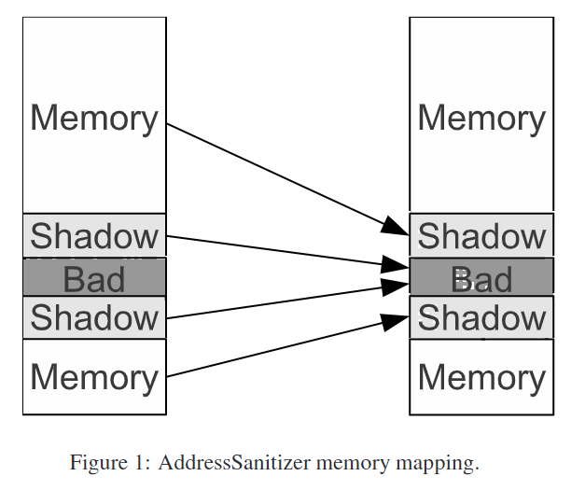
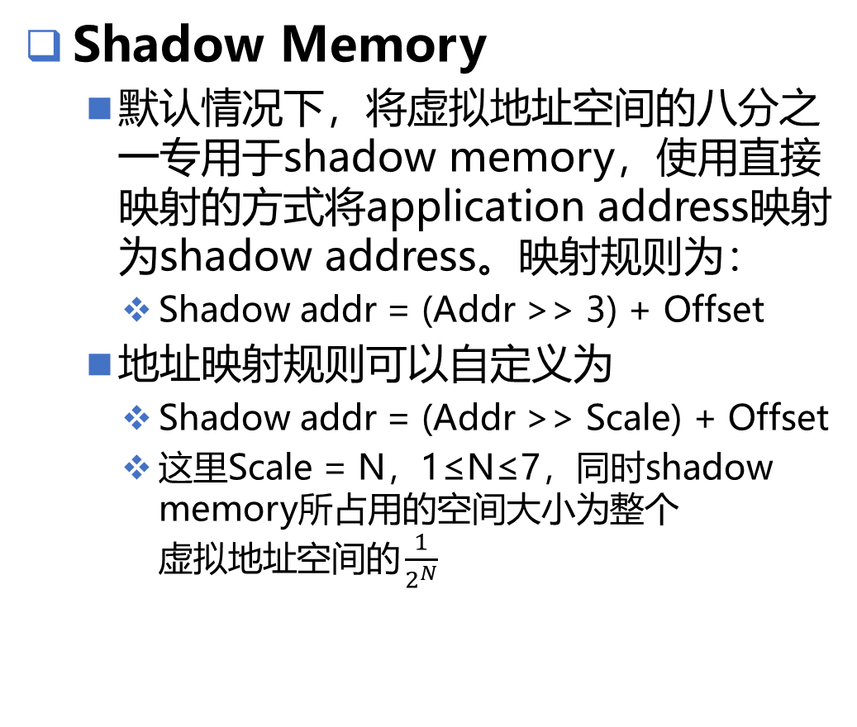
AddressSanitizer
Shadow Memory
  默认情况下，将虚拟地址空间的八分之一专用于shadow memory，使用直接映射的方式将application address映射为shadow address。映射规则为：
    Shadow addr = (Addr >> 3) + Offset
  地址映射规则可以自定义为
    Shadow addr = (Addr >> Scale) + Offset
    这里Scale = N，1≤N≤7，同时shadow memory所占用的空间大小为整个$虚拟地址空间的\frac{1}{2^{N}}$

Slide 9

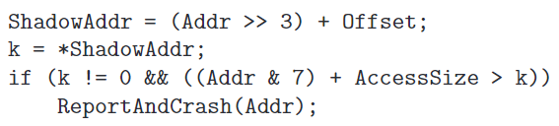
AddressSanitizer
Instrumentation
  检测8字节的访问：
  检测1/2/4字节的访问：

Slide 10

AddressSanitizer
Runtime Libray
  运行时库用来管理shadow memory
  在程序启动时会映射整个shadow memory区域，防止其他程序使用
  malloc：
    在返回区域附近分配额外的内存作为redzones。Redzone会被标记为无法寻址或poisoned
    分配器会维护若干个freelist，不同freelist对应于不同大小的内存分配请求。例如当通过申请一块1024字节的空间时，会先检查1024字节大小对应的freelist，若freelist非空则从中取出一块进行分配，若为空则先从OS申请n块区域挂在freelist上，然后再进行分配。并且这n块的内存布局如下所示：
    左侧的redzone用来存放分配器的中间数据，如分配的块大小、线程号等
    redzone的最低大小为32字节

Slide 11
AddressSanitizer
Runtime Libray
  free：
    在一块内存被释放时，free会将区域标记并且放入隔离区，以免这块内存在短期内被再次分配。（这样做是为了检测use-after-free）
    隔离区通过FIFO队列实现，并且隔离区的大小是固定的
  除此之外，默认情况下还会记录malloc和free函数的调用栈，malloc的调用栈会被记录在左侧的redzone，free的调用栈会被记录在被释放的内存区域。

Slide 12
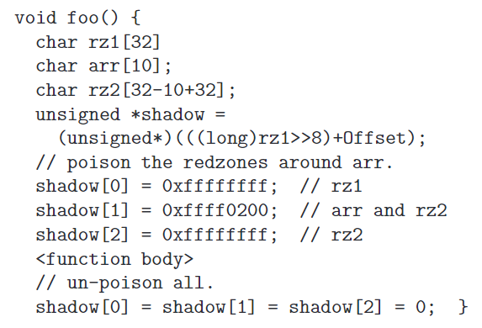

AddressSanitizer
栈内存与全局变量
  为了检测全局变量以及栈内变量的越界访问，需要在这些对象附近创建redzone
  全局变量：在编译时就创建好redzone，在程序启动时将redzone的地址传递给运行时
  栈内对象：在运行时创建redzone

Slide 13


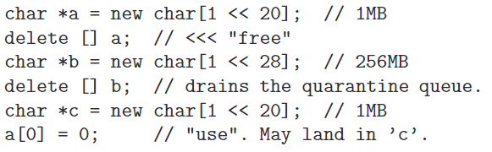
AddressSanitizer
False Negatives
  上述的检测方法有可能会无法检测出未对齐的内存访问
  无法检测越界太远的越界访问
  如果在内存的访问与free之间有大内存的分配和回收，那么use-after-free可能无法检测

Slide 14
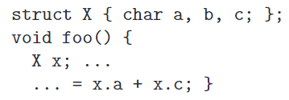
AddressSanitizer
False Positives
  不存在false positives
  与Load Windening优化冲突
  与clone系统调用冲突。当clone指定参数clone_vm|clone_files时(前者是指父子进程共享内存空间，后者指共享文件描述符表)。
    通过检测这些函数可以在调用这些不会返回的函数之前将整个栈unpoison
    基于同样的原因也需要关闭远距离跳转（跨函数的jump）以及C++的exception
Notes:
在开启load windening时，对于x.a和x.c的访问会被优化为一次4byte的访存，而X的实际大小只有3字节，所以AddressSanitizer会认为这次访存是一个越界访问。
对于clone系统调用，当开启这两个参数时，若子进程调用一个函数，该函数在栈空间内拥有一个对象，随后子进程若调用了一个永远不会返回的函数然后退出，此时这个对象附近的区域仍然是被标记的，对这一部分的内存访问会被认为是越界的。

Slide 15
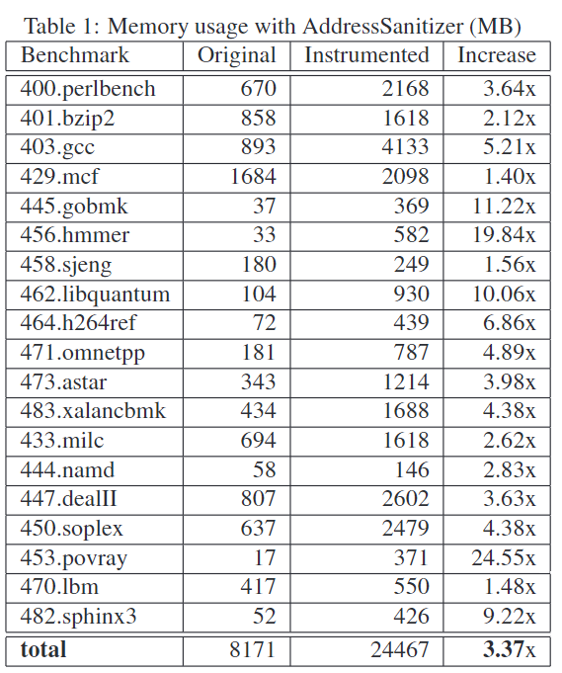
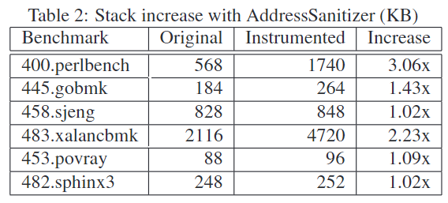
Evaluation
基准测试
  测试程序：SPEC CPU2006
  测试环境：HP Z600 machine with 2 quad-core Intel Xeon E5620 CPUs and24GB RAM.
  对比测试：clang –O2
Notes:
Thememory overhead comes mostly from themallocred-zones. The average memory usage increase is 3.37x. (VmPeak field from/proc/self/status)
Only 6 benchmarks hada noticeable stack size change and only 3 benchmarkshad stack size increases over 10%. (VmStkfield in/proc/self/status)
The binary size increase on SPEC CPU2006 rangesfrom 1.5x to 3.2x, with an average of 2.5x.

Slide 16
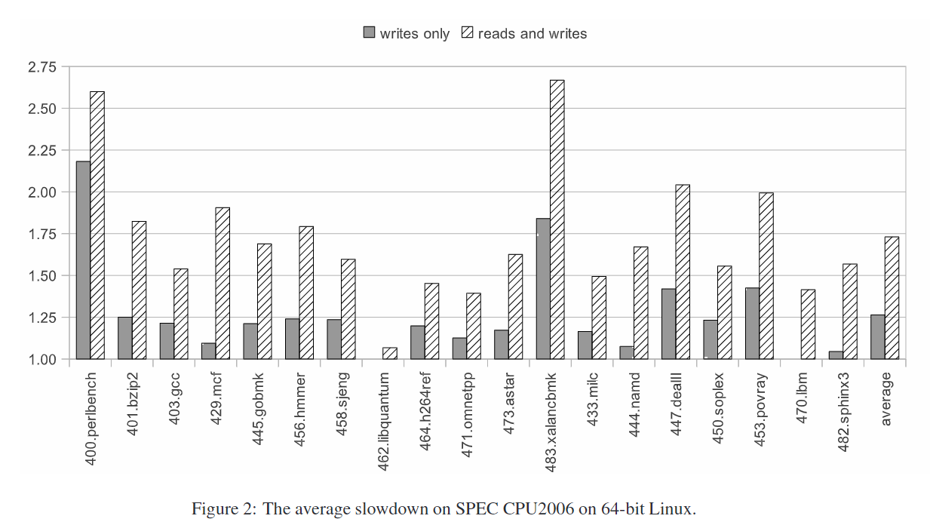
Evaluation
Notes:
average slowdown onCPU2006 is 73%. The largest slowdown is seen on perl-bench and xalancbmk (2.60x and 2.67x respectively). These two benchmarks are verymalloc-intensive andmake a huge number of 1- and 2- byte memory accesses.

Slide 17
Sanitizers
LeakSanitizer ：detects memory leaks
ThreadSanitizer：detects data races and deadlocks（C++/Go）
MemorySanitizer ：detects use of uninitialized memory
HWASAN, or Hardware-assisted AddressSanitizer, a newer variant of AddressSanitizer that consumes much less memory
UBSan, or UndefinedBehaviorSanitizer
Some of the sanitizers are also available for different OS Kernels:
  KASAN
  KMSAN
  KCSAN

Slide 18
Resources
AddressSanitizer – Wikipedia
AddressSanitizer — Clang 13 documentation (llvm.org)
llvm-project/compiler-rt/lib/asan at main · llvm/llvm-project (github.com)
google/sanitizers: AddressSanitizer, ThreadSanitizer, MemorySanitizer (github.com)
Sanitizer instrumentation for C/C++ - Defensive programming and debugging (gjbex.github.io)

